Slide 1



基于多视角综合注意力的不规则临床时间序列深度表征学习
汇报人：邹昌源
汇报时间：2024.2.26

Slide 2
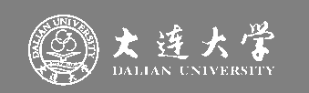


研究背景
电子健康记录(EHR)代表了患者健康数据的集合
学习适当的EHR表示对于许多深度学习模型来说是具有挑战性的，因为EHR是不规则采样的;特别是，观察值是在不同的时间点测量的，这取决于测量类型、患者的健康状况和临床工作人员的可用性。由于观测的数量不同并且缺乏跨数据的时间一致性，因此无法应用假设固定维特征空间的机器学习模型。

Slide 3
2.贡献
提出了一种新颖的方法，通过无输入的方式使用自注意机制，从不规则的多变量时间序列数据中共同学习多视图特征的深度表示。
提出了一种通过自注意机制实现多视图特征集成学习的方案
提出了一种针对下游任务(即住院死亡率预测、LOS预测和表型分析)的不规则多变量EHR时间序列的多视图特征集成学习方法。

Slide 4
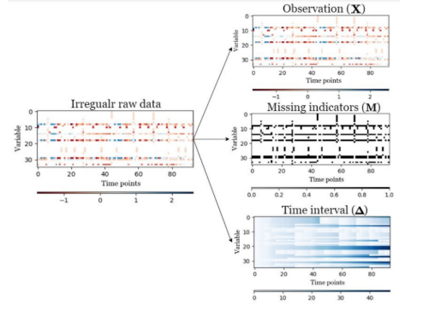
3.多视图可视化
多视图数据的可视化。一个观测值
(X)表示所有变量的观测时间序列，缺失指标
(M)表示变量是被观测到(1)还是缺失(0)，时间间隔
(Δ)表示连续观测时间点之间的差异。

Slide 5
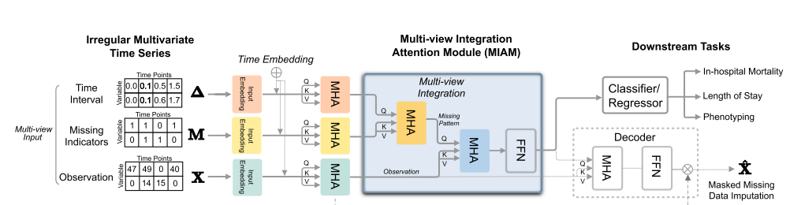
4.总体框架
提出的不规则采样临床时间序列多视图集成学习方法的总体框架。实线表示分类过程，虚线表示辅助缺失数据的输入过程。对于输入嵌入和多头自注意(MHA)，每个观测值和缺失指标都有单独的可学习权值，两个集成MHA有单独的权值。

Slide 6
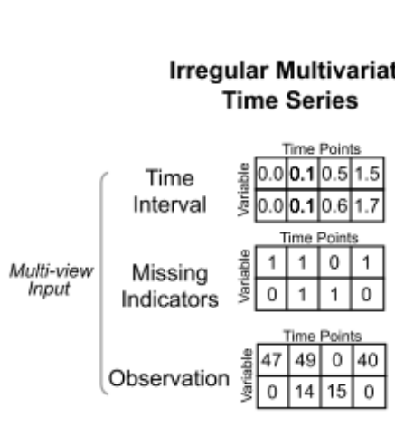
5.多视图集成学习
输入和时间嵌入:给定每个时间步长的D测量值，第一步是学习观测值、缺失指标和时间间隔的各自输入嵌入

Slide 7
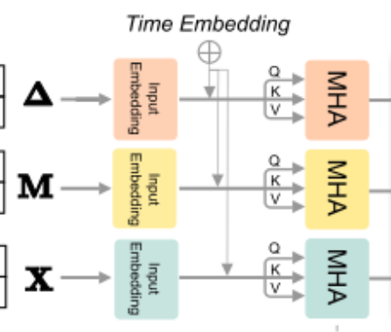
5.多视图集成学习
自关注:该方法的基本构建块基于多头自注意(MHA)，
其中在一组查询(Q)，键(K)和值(V)上计算缩放的点积注意。
基于自注意块，学习多视图不规则时间序列的注意表示，包括观察X，掩蔽指标M和时间间隔Δ。具体来说，每个输入集(X*，M*，Δ*)通过自注意块学习自己的表示(HX,
HM, HΔ)，其中每个数据点与自己的权重矩阵线性组合，并馈送到相应的Q, K和V

Slide 8
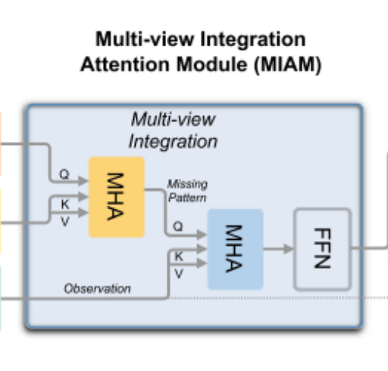
5.多视图集成学习
集成模块旨在通过集成缺失指标和时间间隔来学习复杂的缺失模式，并进一步将表征空间中的观察和学习的缺失模式结合起来
通过在表示空间中同时使用缺失的指标和时间间隔来有效地学习信息缺失模式
(i)主要依赖于自注意机制的集成模块，以及(ii)位置智能全连接前馈网络(FFN)模块。

Slide 9
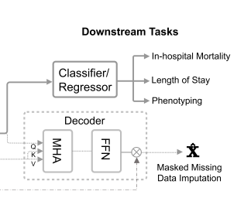
5.多视图集成学习
在MIAM模块的基础上，我们构建了一个基于注意力的解码器，作为缺失数据输入器，旨在增强数据的识别率用于预测任务的多视图观测之间相互关系的表征能力。为了研究被掩盖的imputation损失，我们随机掩盖10%的非缺失值并对其进行预测。从自监督学习的角度来看，该任务可以被视为类似于使用BERT[24]完成的掩码语言建模任务，BERT[24]随机掩码extsequence中的几个token，并独立地恢复被掩码token来学习语言表征。通过采用类似的方法，我们学习了损坏值和上下文之间的相互关系，这进一步有助于学习多视图观察之间的相互关系。值得注意的是，所提出的方法基本上是一种无输入的方法，因为输入只在训练阶段而不是测试阶段实现。
因此，降低了模型的复杂性，同时避免了由于不正确的估算而导致强烈偏差的现有的与估算相关的问题。
构建了一个基于注意力的解码器，作为缺失数据输入器

Slide 10
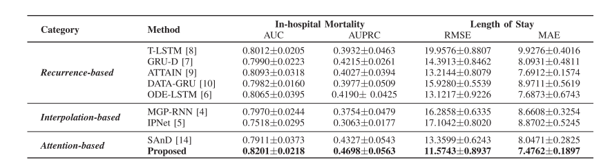
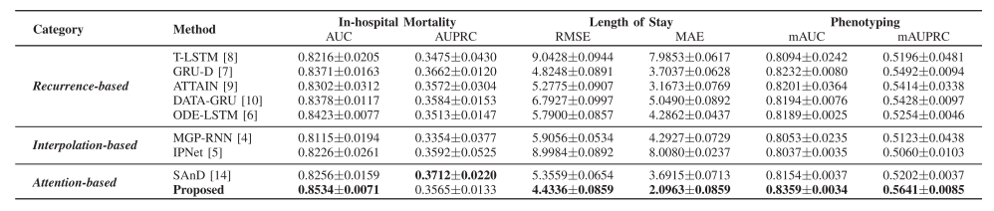
6.实验结果

Slide 11
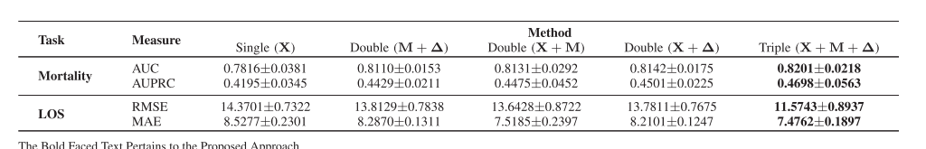
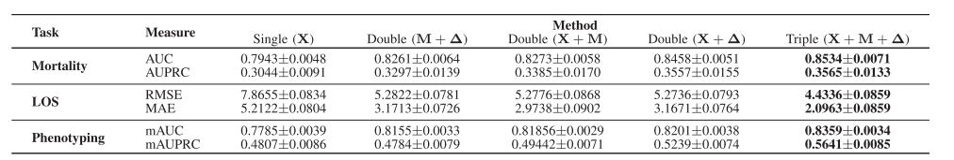
6.实验结果

Slide 12
7.结论
在这项工作中，提出了一种利用无imputation的自
注意机制，从不规则多变量时间序列数据中直接学习多视
图特征的集成表示的方法。具体而言，我们设计了一种新
颖的多积分注意模块(MIAM)，通过集成misingindicators和
timeintervals来提取复杂的缺失模式，并通过一个自注意块
进一步将表征空间中的观察模式和缺失模式结合起来。此
外，我们构建了一个基于注意力的解码器作为缺失值输入
器，有助于增强对多视图观察之间相互关系的表示学习;该
输入器仅在训练阶段运行。我们在MIMIC-III和PhysioNet
挑战2012的公共数据集上验证了我们的方法在三个下游任
务(即预测住院死亡率、LOS预测和表型)中的有效性，并
将其性能与SOTA方法进行了比较;该方法优于SOTA方法。
此外，我们通过将LRP应用于学习模型来识别信息观测值
和时间点。

Slide 13
THANK YOU

